Slide 1
Модель подводного транспортного средства с дистанционным управлением
Объединение «Промробоквантум»
Александров Илья
Руководитель:
п.д.о. «Промробоквантум»
Сазонов Сергей Юрьевич

Slide 2
Цель проекта:
Данный проект был создан с целью сократить повышения безопасности моряков-подводников
Задачи:
Изучить виды деятельности подводников и учёных изучающих океан, в которых можно использовать роботов;
Разработать оригинальную конструкцию робота;
Собрать робота из деталей лего mindstorms eve3;
Написать программу для робота;
Произвести отладку программы;
Наметить пути дальнейшего усовершенствования робота.

Slide 3
Актуальность проекта:
В данное время исследователи глубин или моряки не всегда имеют возможность произвести ремонт подлодки или дистанционный осмотр корпуса субмарины для выявления повреждений. Данный проект должен решить эту проблему.

Slide 4
Ход работ:
1 Этап: Создание робота
2 Этап: Создание программы для погружения/всплытия, движения в подводном и надводном положении.

Slide 5
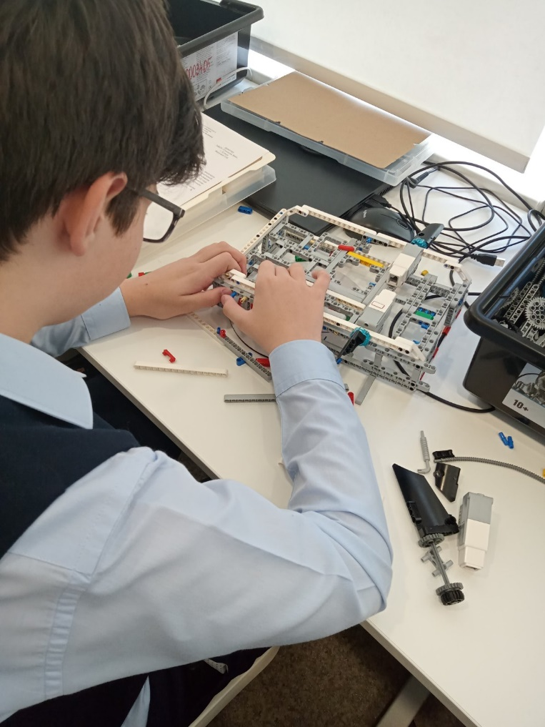
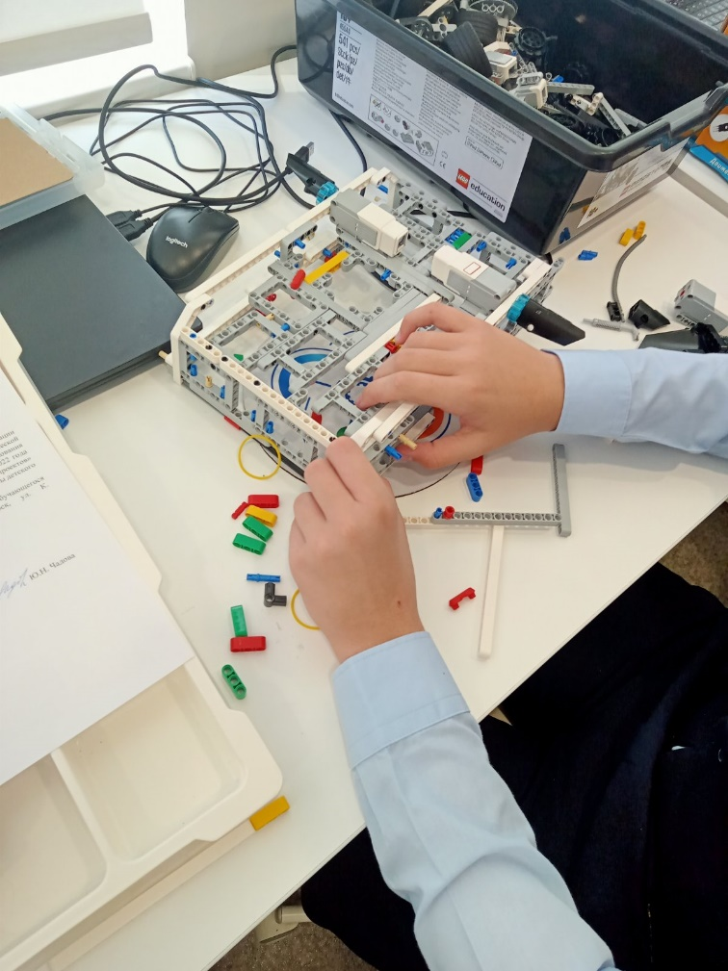
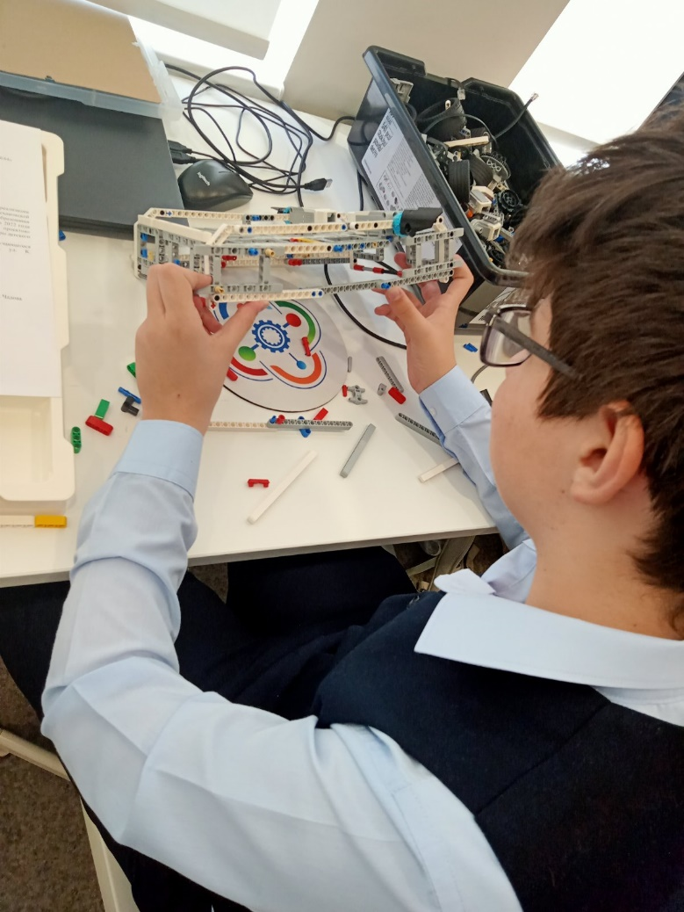
Процесс изготовления модели:

Slide 6
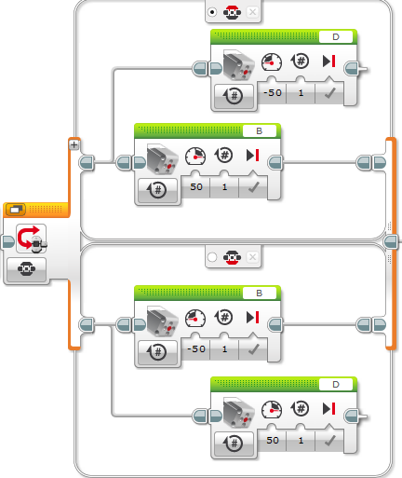
Фрагмент программы отвечающий за контроль глубины погружения в подводном положении:

Slide 7
Конечный результат:

Slide 8
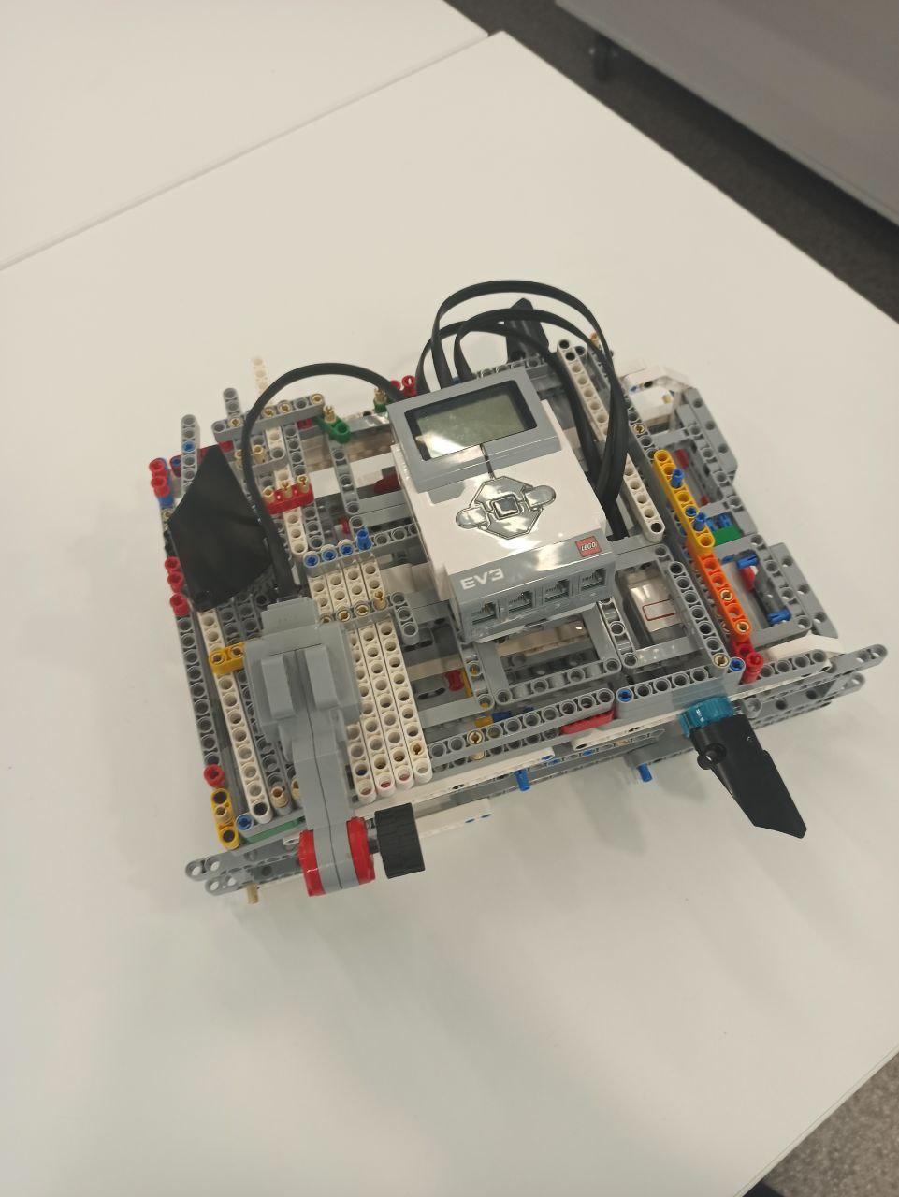
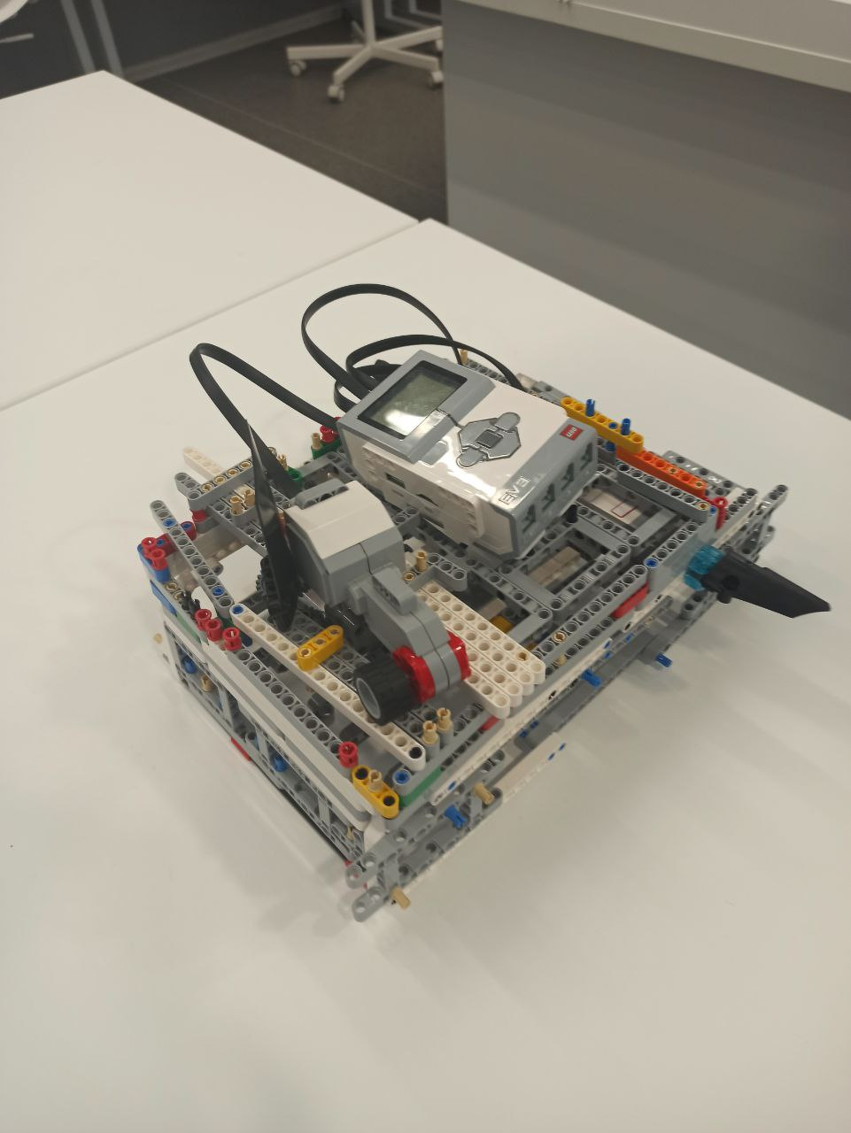
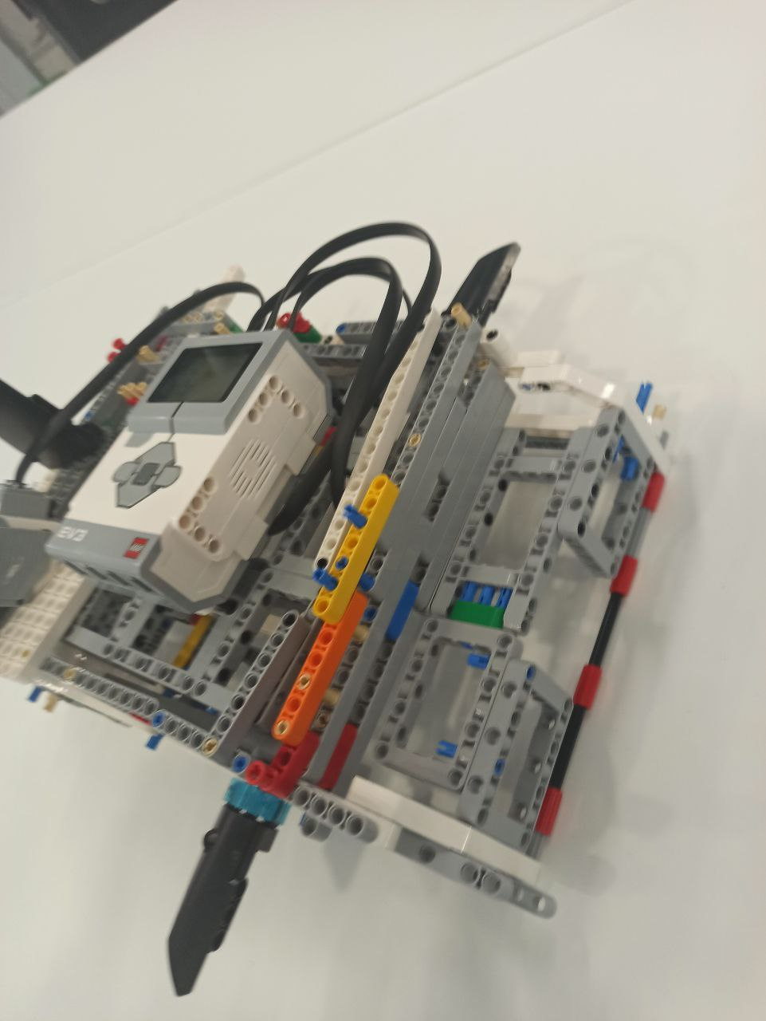

Slide 9
В дальнейшем мне бы хотелось предать конструкции более обтекаемую форму, оптимизировать некоторые процессы и сделать систему автопилота на ev3.

Slide 10
Спасибо за внимание !

